Slide 1
3.3.5 项目符号
项目符号
格式－>项目符号

Slide 2
3.3.3 查找、替换和复制格式
Word有专门用于复制和改变格式的工具。
一、格式刷
格式刷是复制格式的工具。
先选定要被复制格式的文本区域，再点击格式刷，然后用格式刷选定的区域其格式就会改变。
单击格式刷只能复制一次格式；双击格式刷就能复制多次格式。

Slide 3
3.3.3 查找、替换和复制格式
二、查找和替换格式
可以用查找和替换功能象成批修改文本那样成批改变格式。
“编辑”“替换...”“高级”“格式”
替换格式时，“查找内容”和“替换为”框中不输入任何文本，否则是替换文本而不是格式，
插入点在“查找内容”框时，点击“格式”按钮，选择要被替换的格式；插入点在“替换为”框时，点击“格式”按钮，选择希望替成的格式。

Slide 4
3.3.4 样式
样式(Style)——一种存储起来的格式指令，它可以规定段落格式，包括段落中的字体格式、段落格式以及后续段落的格式等；也可以只规定字符的格式。
样式作用的对象是文档中的段落或其中部分文字。
使用样式有两大优点：
  可以自动编排段落。
  可以统一更新同一样式的段落格式或文字。

Slide 5
3.3.4 样式
一、样式的命名
Word本身自带91种基准样式，每一样式都有一个与之对应的名字。
有两种方法用来显示样式：
  单击“格式工具栏”中的“样式框”；若同时按下Shift键，可以显示 91种样式。
  选择“格式” ⇨“样式”,打开样式对话框。

Slide 6
3.3.4 样式
二、样式的应用
样式的应用分为三种情况：
  不选择样式，系统省为”正文“样式；
  先选择样式，然后输入文档;
  先输入文本，然后选取输入内容，再选择所需样式。

Slide 7
3.3.4 样式
三、样式的修改
样式修改包括四个方面：
  名称
  基准样式
  样式格式
  后续段落样式
样式修改的途径：
“格式” ⇨“样式…” ⇨“更改…”

Slide 8
3.3.4 样式
例如
  定义某一字符样式,起名字为”字符样式1”,红色,隶书,小四,下划线
  定义一段落样式,名字为”段落样式1”,首行空2个字符,双倍行距,起用孤行控制,分散对齐,两个制表位,位置分别为10个字符和10个字符

Slide 9
3.3.5 页面设置
页面设置用来控制文档每一页的外观,以便打印输出符合用户要求的文档。
本小节包括的内容：
  页面尺寸
  页面边界
  页眉、页脚和页码
  边框和背景
  分栏

Slide 10
3.3.5 页面设置
一、页码
页码是每一页的编号。
Word具有自动编排页码的功能。
页码的格式有多种，用户可自选。
插入页码的三要素：
  位置——页码的垂直位置
  对齐方式——页码的水平位置
  格式——1,2,3…、a,b,c…、一,二,三…

Slide 11
3.3.5 页面设置
页码的插入步骤：
菜单“插入”
⇩
“页码”命令
⇩
选择“位置”
⇩
选择“对齐方式”
⇩
设置“格式...”

Slide 12
3.3.5 页面设置
二、页眉和页脚
页眉——是在文档每页的顶端打印出来的文本或图形。
页脚——是在文档每页的底部打印出来的文本或图形。
页眉和页脚对于奇数页和偶数页可以不同。

Slide 13
3.3.5 页面设置
二、页眉和页脚
创建页眉和页脚
  “视图”⇨“页眉和页脚”
编辑页眉和页脚
  “视图”⇨“页眉和页脚”
  双击“页眉”或“页脚”
删除页眉或页脚
  进入页眉/页脚编辑区,清除其内容即可

Slide 14
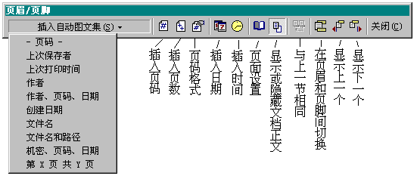
3.3.5 页面设置
页眉/页脚工具栏

Slide 15
3.3.5 页面设置
页眉/页脚工具栏各按钮功能：
  插入自动图文集：自动插入正建立的“自动图文集”词条；
  插入页码：在页眉/页脚中插入点插入当前页的页码；
  插入页数：在页眉/页脚中插入点插入文档的总页数；
  页码格式：设置页码格式；
  插入日期：在页眉/页脚中插入点处插入当前系统的日期；

Slide 16
3.3.5 页面设置
页眉/页脚工具栏各按钮功能（续1）：
  插入时间：在页眉/页脚中插入点处插入当前系统的时间；
  页面设置：进入“页面设置”对话框中的“版面”标签，设置奇偶页是否相同；
  显示/隐藏文档正文：显示或隐藏正文编辑区内容，按下为不显示，翻页速度较快；
  与上一节相同：正在编辑的“页眉/页脚”与上一节的页眉/页脚相同；

Slide 17
3.3.5 页面设置
页眉/页脚工具栏各按钮功能（续2）：
  在页眉和页脚间切换：按一次编辑页眉，再一次编辑页脚；
  显示上一个：编辑上一页页眉或页脚；
  显示下一个：编辑下一页页眉或页脚；
  关闭：退出页眉/页脚编辑状态，回到正文编辑区。

Slide 18
3.3.5 页面设置
三、页边距
在“页面设置”中的“页边距”标签内可以设置文档上、下、左、右边界与页边界的距离，以及页眉/页脚的位置。
  设置内容：
    版心与纸边的上、下、左、右距离；
    装订线的位置；
    页眉/页脚的位置；
    适用范围。
  页边距的定义见下图。

Slide 19
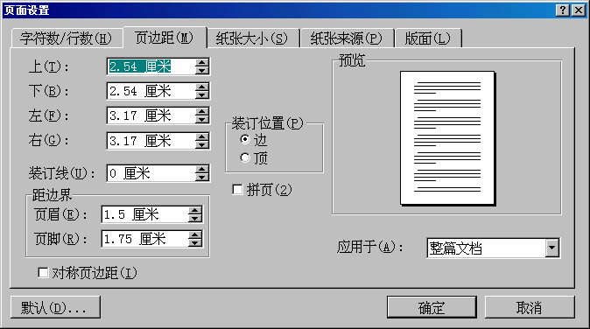

“页面设置”对话框——“页边距”标签
上页边距
2.54cm
左页边距
3.17cm
右页边距
3.17cm
下页边距
2.54cm

Slide 20
3.3.5 页面设置
四、纸张大小
主要用来设置打印纸的大小和打印方向。
  设置内容：
    纸张尺寸,如A4、B5、16开、32开等；
    打印方向：纵向或横向；
    适用范围：整篇文档或插入点之后。

Slide 21
3.3.5 页面设置
五、边框和背景
文本和页面的边框和背景可以通过“边框和底纹”窗口设置。
  设置方法
    “格式”⇨“边框和底纹”
  设置内容：
    文本边框：边框的形式、线型、颜色。
    页面边框：边框的形式、线型、颜色。
    底纹：填充色、图案

Slide 22
3.3.5 页面设置
六、分栏设置
分栏设置——就是将指定文本分成并排的两栏、三栏或更多栏。
  “格式” ⇒ “分栏” ⇒……
设置内容
  预设——无、两栏、三栏、左偏、右偏
  栏数——1，2，3……11
  宽度和间距——每一栏的宽度及栏与栏之间的距离
  应用范围——整篇文档或插入点之后
注意：
  最大栏数取决于所设页面的宽度,页面越宽,可分栏数越多;
  分栏设置应在“页面视图”下操作。

Slide 23
3.3.5 页面设置
七、节的设置
节：将文档的不同部分划分为若干个“节”，每一“节”都可作为一个独立的文档来编辑。
分节的目的：为了区别文档不同部分的格式。
设置节的方法
  将光标定位到分节处
  “插入”⇒ “分隔符” ⇒ “分节符”

Slide 24
3.3.5 页面设置
节设置内容
  下一页：新节从下一页开始
  连续：新节紧接着上一节而不插入分页符
  偶数页：新节从下一个偶数页开始（用于规定偶数页开始新章节）
  奇数页：新节从下一个奇数页开始（用于规定奇数页开始新章节）
节的特性：
  继承性——默认前节的设置（纸张大小、页面设置、栏数……）
  独立性——可进行单独设置，不影响其他节。

Slide 25
3.3.6 其他格式设置问题
边框和底纹
项目符号和编号
首字下沉
文字方向

